Slide 1
Тренажёр по русскому языку для учащихся 2 класса
«Проверяемые безударные гласные в корне слова»
Автор: Елена Геннадьевна Некипелова учитель начальных классов МБОУ СОШ №14 пгт Ильского Северского района

Slide 2
Дорогой друг!
Ты можешь проверить свои знания по теме
«Проверяемые безударные гласные в корне слова»
и помочь Фиксикам собрать все винтики.
Желаю удачи!

Slide 3
ЗАПОМНИ:
Чтобы подобрать проверочное слово для обозначения буквой безударного гласного звука в корне, надо:
а) или изменить форму слова, например: моря – море, у моря;
б) или подобрать однокоренное слово так, чтобы безударный гласный звук в корне стал ударным, например: трава – травка, зелёный – зелень.
В проверочном и проверяемом словах гласные в ударном и безударном слогах корня пишутся одинаково.

Slide 4
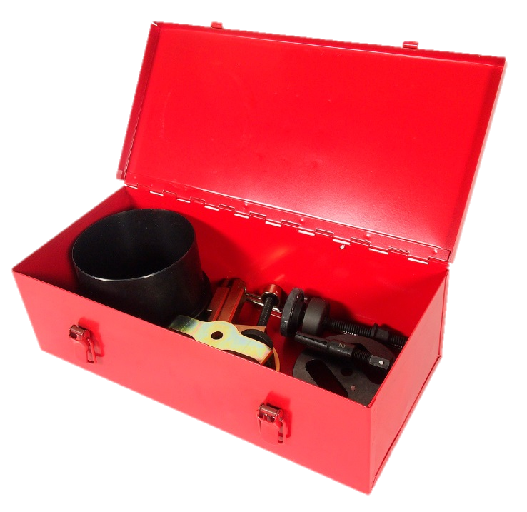
сл . варь
о
слово - это проверочное слово!!!
а
о
и
я
е

Slide 5
м . ряк
о
море - это проверочное слово!!!
а
о
и
я
е

Slide 6
л . сток
и
лист - это проверочное слово!!!
а
о
и
я
е

Slide 7
л . сник
е
лес - это проверочное слово!!!
а
о
и
я
е

Slide 8
з . мля
е
земли - это проверочное слово!!!
а
о
и
я
е

Slide 9
вр . чи
а
врач - это проверочное слово!!!
а
о
и
я
е

Slide 10
хл . ба
е
хлеб - это проверочное слово!!!
а
о
и
е
я

Slide 11
стр . жи
и
стриж - это проверочное слово!!!
а
о
и
е
я

Slide 12
р . ды
я
ряд - это проверочное слово!!!
а
о
и
е
я

Slide 13
н . жи
о
нож - это проверочное слово!!!
а
о
и
е
я

Slide 14
ск . ла
а
скалы - это проверочное слово!!!
а
о
и
е
я

Slide 15
. кно
о
окна - это проверочное слово!!!
а
о
и
е
я

Slide 16
сл . ды
е
след - это проверочное слово!!!
а
о
и
е
я

Slide 17
сн . га
е
снег - это проверочное слово!!!
а
о
и
е
я

Slide 18
ств . лы
о
ствол - это проверочное слово!!!
а
о
и
е
я

Slide 20
ИСТОЧНИКИ:
музыкальное сопровождение - https://detkam-online.com/pesni/fiksiki/360-pesni-fiksikov.html
голосовое сопровождение авторское;
словарный и теоретический материал взят из учебника ШКОЛА РОССИИ В. П. Канакина, В. Г. Горецкий Русский язык 2 класс часть 1 М. «Просвещение» 2020 год (стр.96, стр. 98);
изображения найдены с помощью функции «Поиск изображений Bing».

